Slide 1




Loving Psycho
lovingpsycho.pvli@gmail.com
@loving_psycho_official
Grupo 5:
José María Gómez Pulido jgomez18@ucm.es
Sergio Baña Marchante sebana@ucm.es
Víctor Estremera Herranz vestre01@ucm.es
Eduardo de Orellana eorellan@ucm.es
@psycho_loving

Slide 2
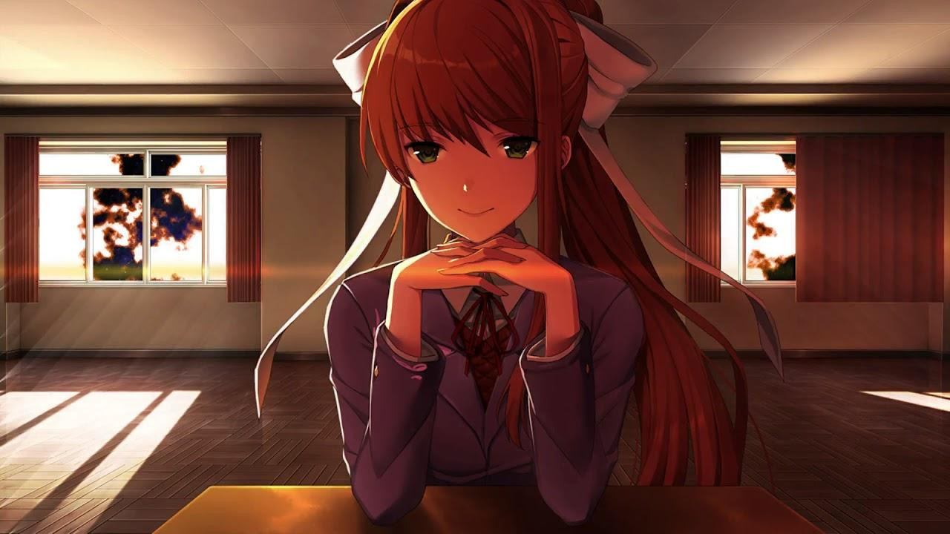
Género
Objetivo
Conseguir que tu cita salga bien.
Evitar que tu cita huya o se aburra.
No matar a tu cita.
Dating Simulator (con toques de Horror Game)

Slide 3
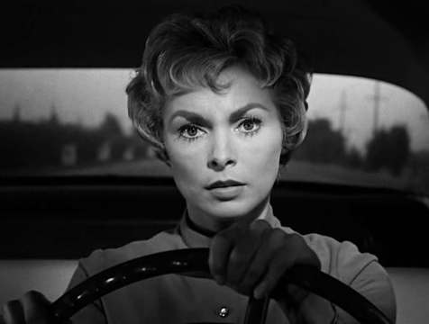
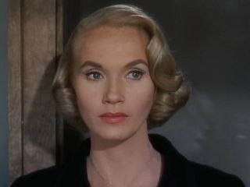
¿Qué tiene que ver esto con Alfred Hitchcock?
Eres Norman Bates, el asesino de la película “Psicosis”. Tienes que controlar tu instinto asesino en forma de madre.
Citas con los personajes femeninos de las películas de Hitchcock.
Recreando escenas de las películas.
Marion Crane
Eva Kendall

Slide 4
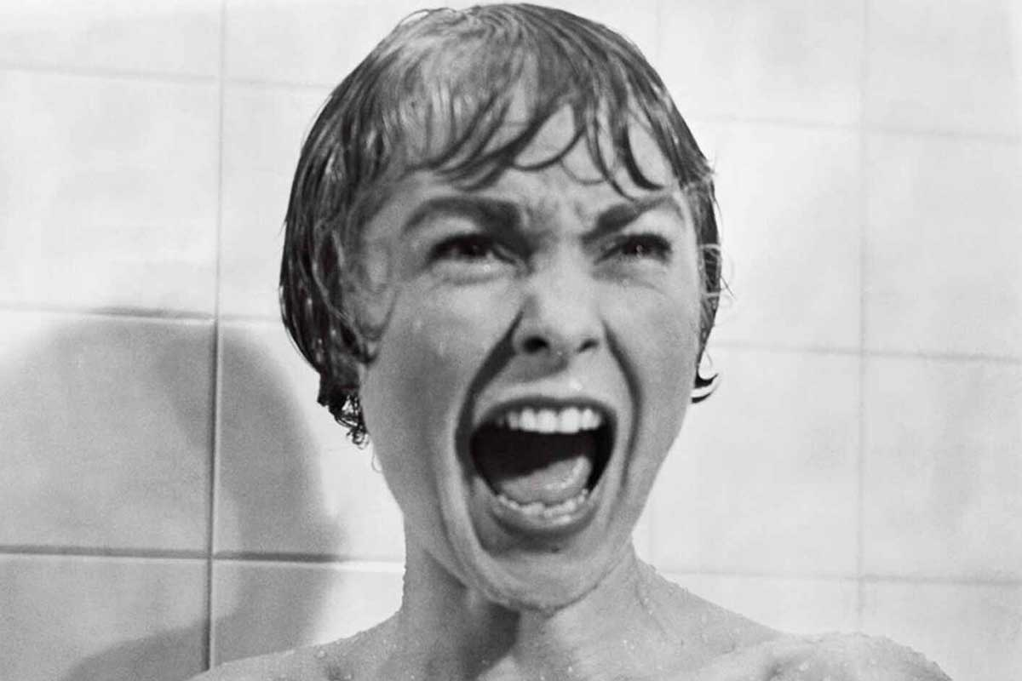
Mecánicas básicas.
Juego conversacional
Diálogos ramificados
Toma de decisiones
Barra de instinto asesino
Tienes que mantener a tu madre a raya.
Cuidado con elegir ciertas opciones.
Pastillas.
Tres por cita.
Bajan un cierto porcentaje de la barra de instinto.

Slide 5


Herramientas
Github
Sistema de gestión de versiones.
Ofrece sistemas para crear una página web directamente desde el repositorio
Gráficas de actividad.
Issues.
Pivotal Tracker
Gestión de los sprints y el backlog (Scrum)
Sistema de puntos de velocidad.
Gráficas.

